Slide 1
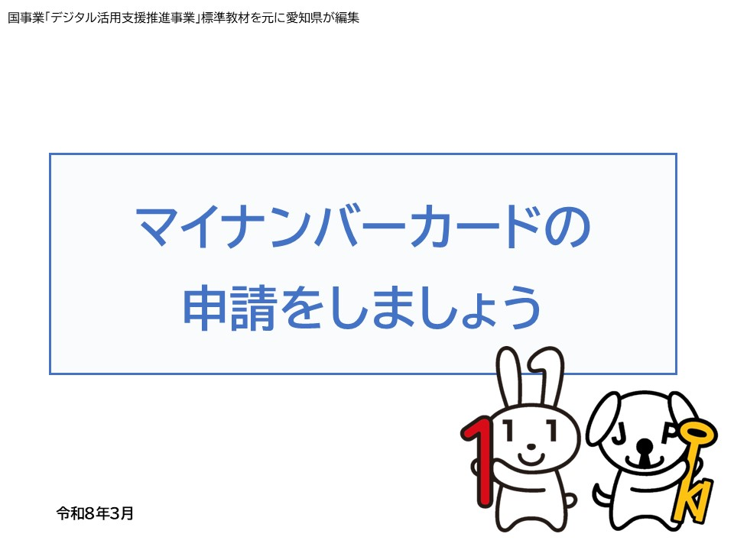
Notes:
みなさん、こんにちは。
これから、マイナンバーカードの申請方法についてご説明していきます。どうぞよろしくお願いいたします。
【補足説明】
講師の皆様は、講座を行うにあたり、次の点を注意してください。
受講者の皆様から、マイナンバー制度の詳細等について、教材に記載のない内容についての質問を受けた場合は、自身の理解で回答せずに、この教材で紹介しているお問い合わせ先をご案内ください。
講座の中で、受講者の方がQRコードを読み取ったり、申請情報の登録・確認を行う際、スマートフォン等に表示された受講者の方の個人情報等を見ることのないよう注意してください。
代理での入力も行わないでください。
また本教材で取り上げたアプリはマイナンバーカード申請用写真に求められる所定の縦横比率を満たす写真撮影がしやすいために一例として取り上げています。
アプリはマイナンバーカード申請用写真の条件を満たす写真撮影のしやすい他のアプリがあれば、そちらをご紹介いただいても構いませんが、個別のアプリの利用の強制や強い誘導にならないようご注意ください。
余裕があれば、キャラクターの紹介も行ってください。
左側の「マイナちゃん」は、マイナンバーPRキャラクターです。
右側の「マイキーくん」は、マイナンバーカードに搭載されるICチップの空き領域と公的個人認証を象徴するPRキャラクターです。

Slide 2
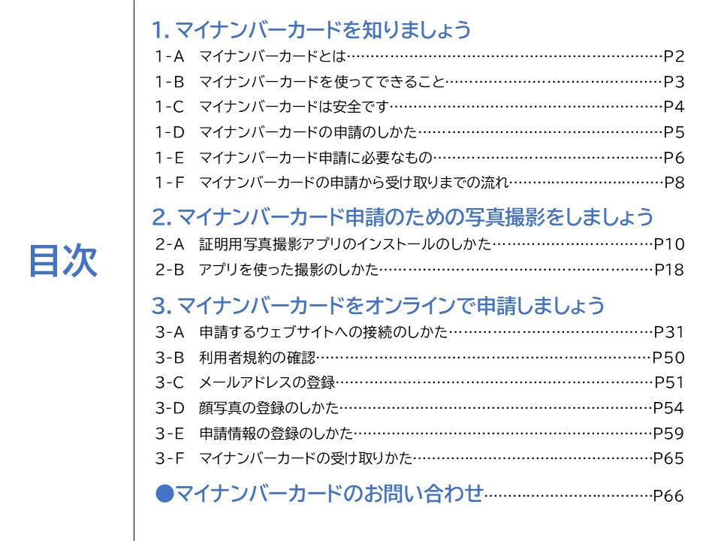
Notes:
この講座はスマートフォンを使ったマイナンバーカードの申請のしかたを学ぶ講座です。
第1章では、マイナンバーカードとはどのようなカードなのか、またマイナンバーカードを持っていると何が良いのかという概要について学びます。
第2章では申請のための事前準備としてスマートフォンを使った顔写真の撮影のしかたを学びます。
第3章ではスマートフォンを使い、具体的にどのようにしてマイナンバーカードの申請を行うかについて学びます。

Slide 3
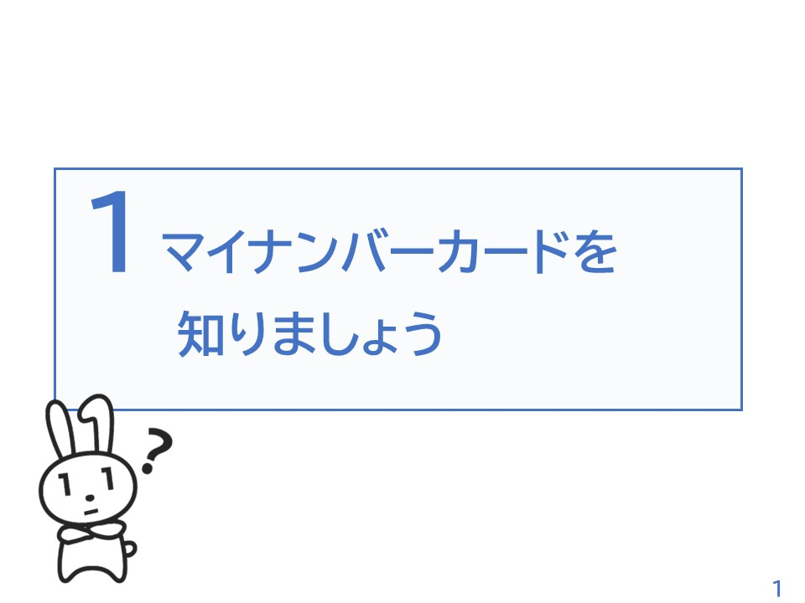
Notes:
ここではマイナンバーカードとはどのようなカードなのか、また発行・申請のしかたにはどのような方法があるかをご説明します。

Slide 4
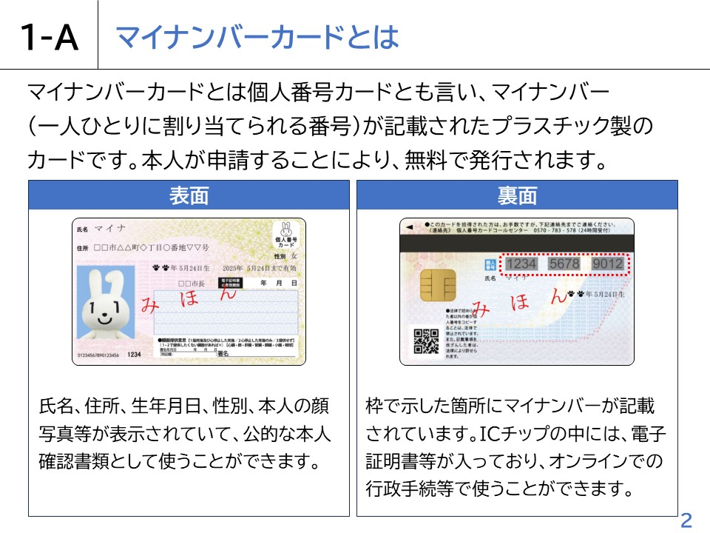
Notes:
マイナンバーカードとはどのようなカードなのでしょうか。
マイナンバーカードは個人番号カードともいいます。
マイナンバーカードは、一人ひとりに割り当てられる番号、「マイナンバー」が記載されたプラスチック製のIC チップ付きカードです。
本人が申請することにより無料で交付されます。
ICチップの中には、電子証明書が入っており、行政手続き等で使うことができます。
カードの表面には、氏名、住所、生年月日、性別、顔写真等が表示されており、公的な本人確認書類として使うことができます。
また、カード裏面にはマイナンバー（個人番号）が記載されています。

Slide 5
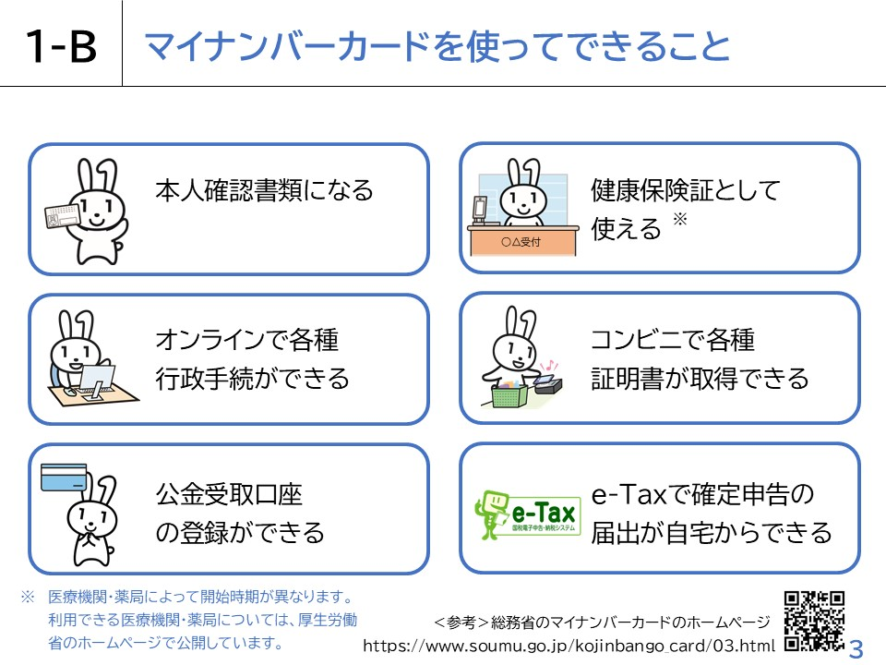
Notes:
マイナンバーカードは、様々な生活シーンで使うことで暮らしを便利にするカードと言われています。
マイナンバーカードを持っていると、何ができるのかを簡単に紹介させていただきます。
マイナンバーカードは、
・銀行や保険会社の窓口などで、本人確認書類として使うことができます。
・住民票や印鑑登録証など各種証明書を、コンビニでいつでも取得することができます。
・健康保険証として利用できます。
・マイナポータルを使うと、市区町村や国への様々な手続がオンラインで実施できるようになります。
・確定申告の届出がオンラインで自宅からできます。
・公金受取口座の登録ができます。
このように、マイナンバーカードは皆様の生活をより便利にするカードと言えます。
【補足説明】
講師の皆様は、受講者の皆様に注意事項をお伝えするようにしてください。
コンビニでの各種証明書の取得については、実施できない地域も一部ございますので、事前にご確認するようお伝えください。
健康保険証の利用については、医療機関・薬局によって開始時期が異なるので、厚生労働省のホームページから利用できる医療機関・薬局を確認の上、ご利用するようにお伝えください。
マイナンバーカードについての詳しい情報は、「マイナンバー」「マイナンバーカード」等の用語で検索するか、QRコードを読み取ると、ホームページを閲覧できるとご説明ください。

Slide 6
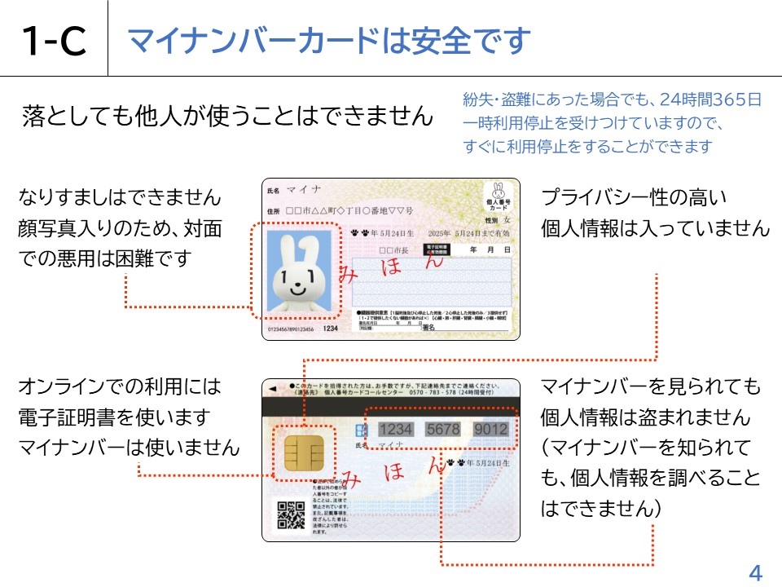
Notes:
次にマイナンバーカードの安全性についてご説明します。
マイナンバーカードには安全性への対策がしっかり取られています。
マイナンバーカードを落としても、それを拾った他人が使うことはできません。
・顔写真付きのため対面でなりすましての悪用は困難です。
・オンラインで使用するためには電子証明を使います。マイナンバーは使用しません。
・不正に情報を読みだそうとするとICチップが壊れる仕組みになっています。
また、マイナンバーカードには大切な個人情報は入っていません。
・プライバシー性の高い情報はマイナンバーカードのICチップには入っていません。
・税や年金などの情報は各行政機関において分散して管理しているので、仮にマイナンバーが他人に知られても個人情報を調べることはできません。
万一落としたとしてもすぐに利用停止をすることができます。
利用停止については、コールセンターにて24時間365日受け付けています。
受付先はこのテキストで紹介しています。
マイナンバーカードには他にも様々な対策が施されています。
詳しくは地方公共団体情報システム機構、略してJ-LISのHPに掲載されています。
J-LISのサイトはマイナンバーカード総合サイトで検索することができます。

Slide 7
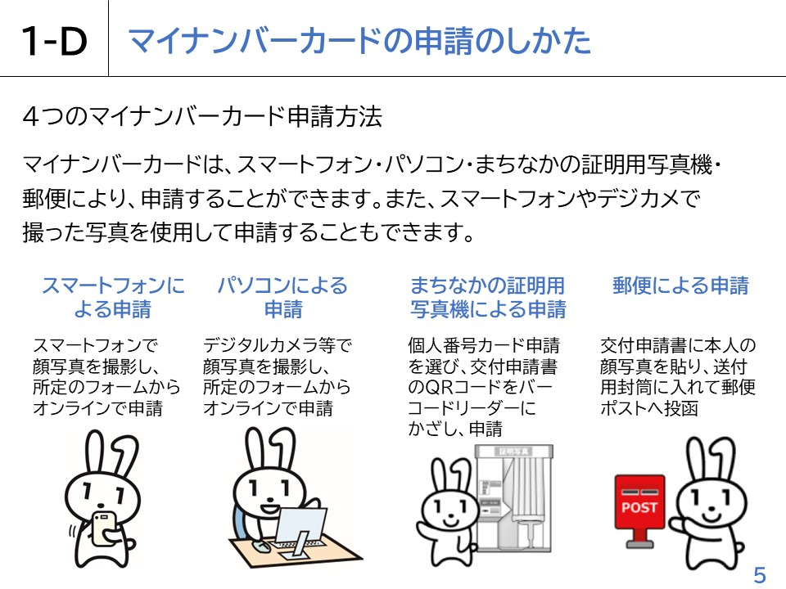
Notes:
マイナンバーカードの申請のしかたについてご説明します。
マイナンバーカードは、スマートフォン、パソコン、まちなかの証明用写真機、郵便により申請することができます。
スマートフォンやデジタルカメラで撮った写真も使うことができます。
【補足説明】
講師の皆様は、マイナンバーカードの申請方法による違いについては先ほどご紹介した地方公共団体情報システム機構（J-LIS）のサイトに掲載されていますので、併せてご案内ください。

Slide 8
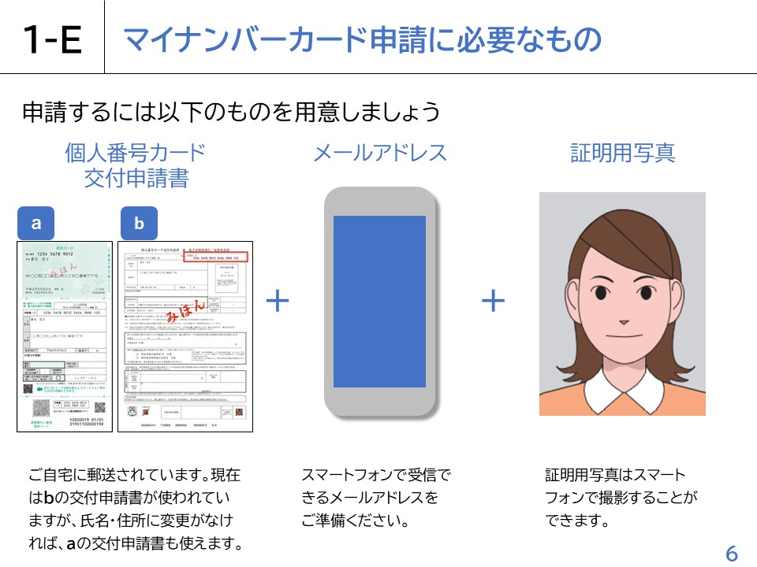
Notes:
スマートフォンを使ってマイナンバーカードの申請を行うにあたり、準備が必要なものについてご説明します。
個人番号カード交付申請書
スマートフォンで受け取れるメールアドレス
証明用写真
これらのものが必要になります。
個人番号カード交付申請書については,皆様のご自宅に郵送されています。
テキストにはa,bの二種類の交付申請書を載せていますが、どちらでも使うことができます。
aの申請書は個人番号の制度運用が開始された当初から使われている様式です。
またbの申請書は2020年5月頃から使われている様式です。
2020年末時点で、マイナンバーカードの申請が行われていない方へはbの申請書が再度送付されていますので、「aもあるがbも届いた」という方もいらっしゃるかもしれません。
お手元にある交付申請書を確認の上、申請をお願いいたします。

Slide 9
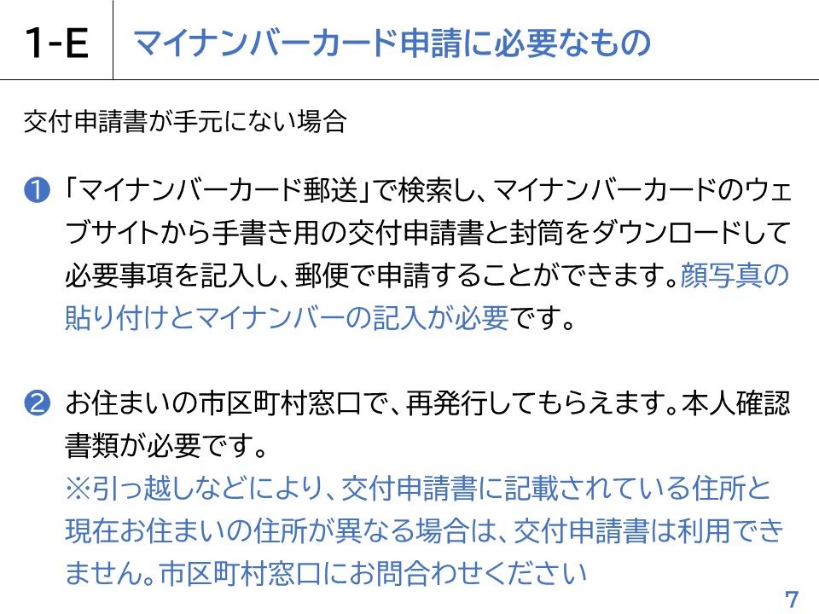
Notes:
交付申請書がお手元にない場合は、こちらの2つの方法で申請をすることができます。
①まず、ご自身で「マイナンバーカード郵送」で検索し、マイナンバーカードのウェブサイトから手書き用の交付申請書と封筒をダウンロードして申請する方法です。
必要事項を記入し、郵便で申請することができます。こちらの方法ですと、顔写真の貼り付けとマイナンバーの記入が必要になります。
②次に、お住まいの市区町村窓口で交付申請書を再発行してもらう方法です。
引っ越しなどにより、交付申請書に記載されている住所と現在お住まいの住所が異なる場合は、交付申請書は利用できませんので、そのような方は一旦申請を止めてください。
交付申請書の取り扱いについては、お住まいの市区町村の窓口やウェブサイトで調べることができます。

Slide 10
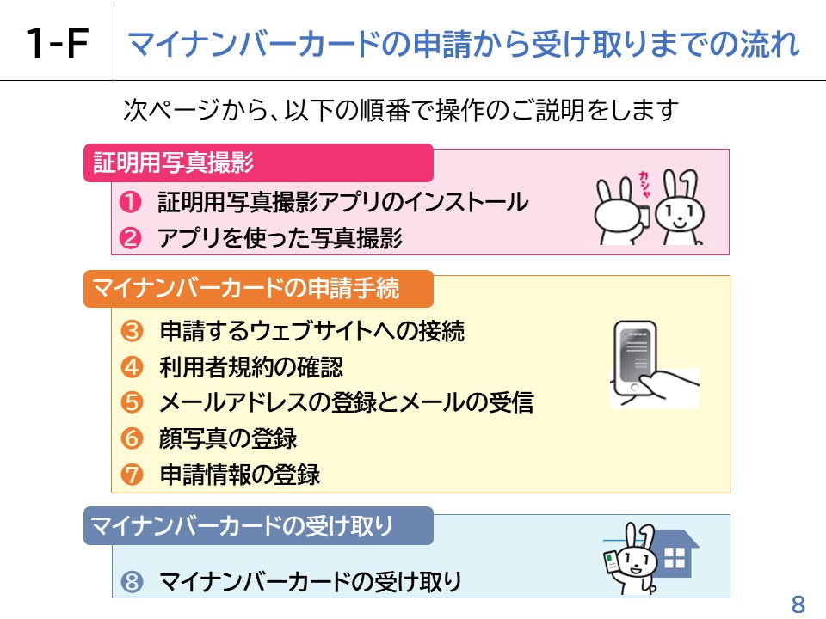
Notes:
スマートフォンによるマイナンバーカードの申請からマイナンバーカードの受け取りまでの流れをご説明します。
全体の流れは、大きく３つに分かれます。
まずは証明用写真の撮影、次にマイナンバーカードの申請手続、最後にマイナンバーカードの受け取りです。
この後、それぞれの手順の詳細をテキストで説明します。
【補足説明】
講師の皆様は、この講座で実施するのは、マイナンバーカードの申請までであり、実際にマイナンバーカードを受け取るには所定の交付場所に出向く必要がある点、ご説明してください。

Slide 11
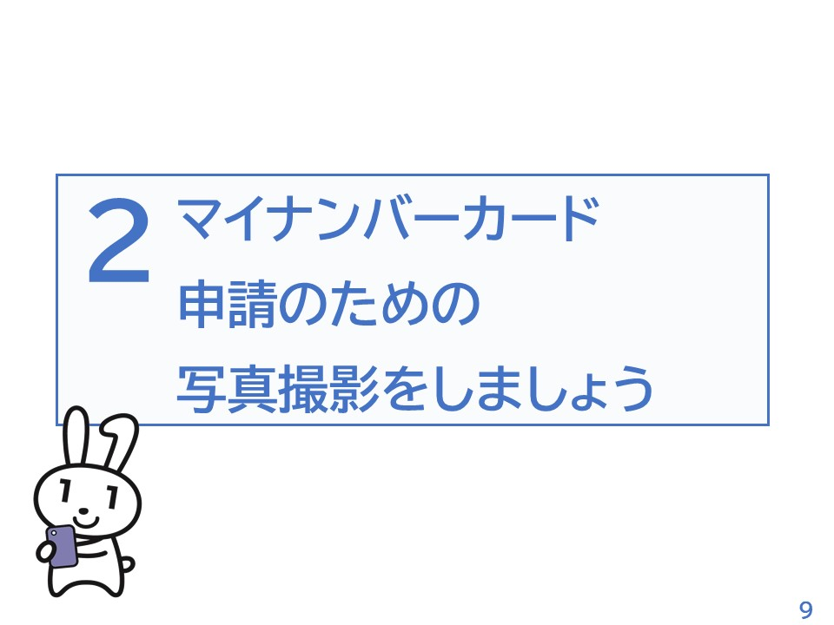
Notes:
ここではマイナンバーカードに印刷される顔写真の写真撮影のしかたについて説明します。
証明用写真撮影のアプリをインストールし、それから写真撮影をするという流れになります。

Slide 12
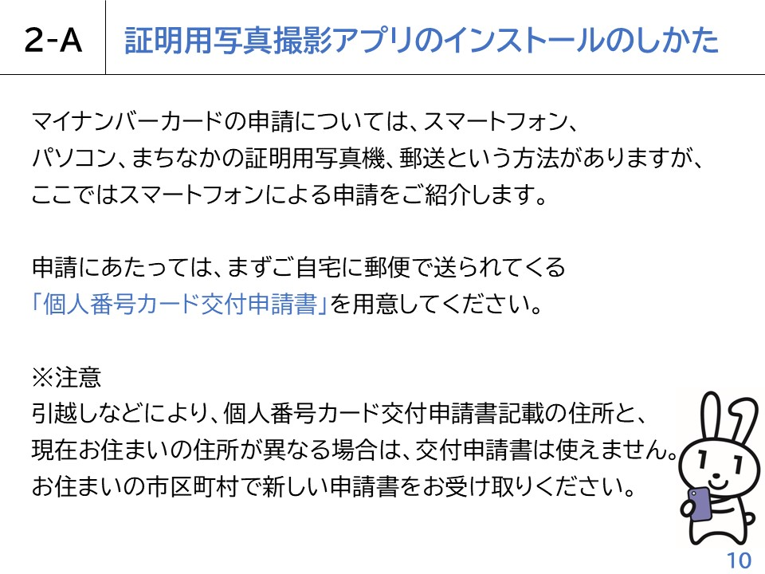
Notes:
ここからはスマートフォンによるマイナンバーカードの交付申請のしかたを紹介していきます。
申請にあたっては、お手元に郵便で送られてきた個人番号カード交付申請書を用意してください。
交付申請書がお手元にない、もしくは引越しなどにより、個人番号カード交付申請書記載の住所と、現在お住まいの住所が異なる場合は、お住まいの市区町村で新しい申請書をお受け取りください。

Slide 13
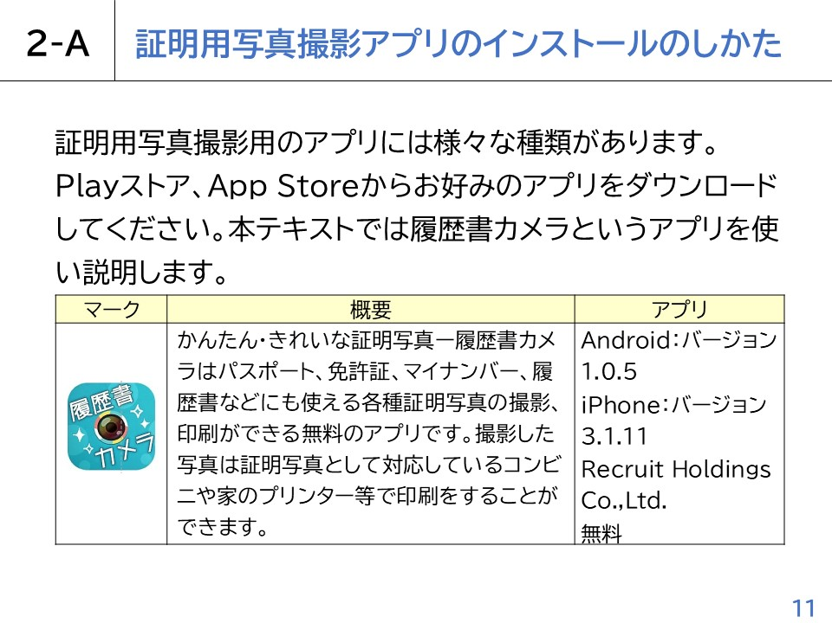
Notes:
マイナンバーカードの申請ではまずご自身の顔写真の撮影に、証明用写真撮影用のアプリが必要になります。
「証明写真」で検索すると様々なアプリがあります。ご自身でお好みのアプリをご利用ください。
本テキストでは、履歴書カメラというアプリを使用しご説明させていただきます。
履歴書カメラのアプリは新規でインストールが必要になりますので、アプリのインストール手順からご説明させていただきます。

Slide 14
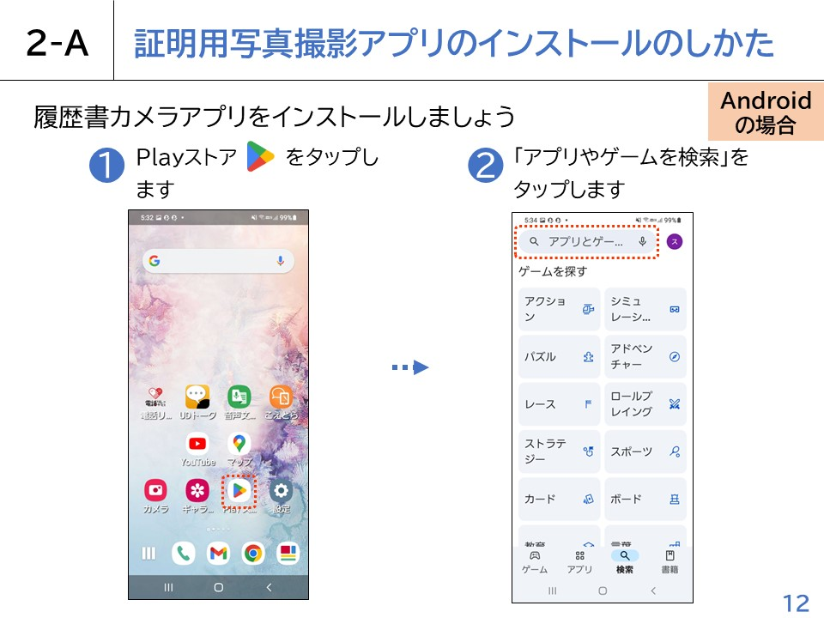
Notes:
まず、使用する履歴書カメラアプリのインストールを行います。
①ホーム画面からPlayストア をタップします。
②のアプリとゲームを…と記載されている画面上のグレーの枠をタップします。

Slide 15
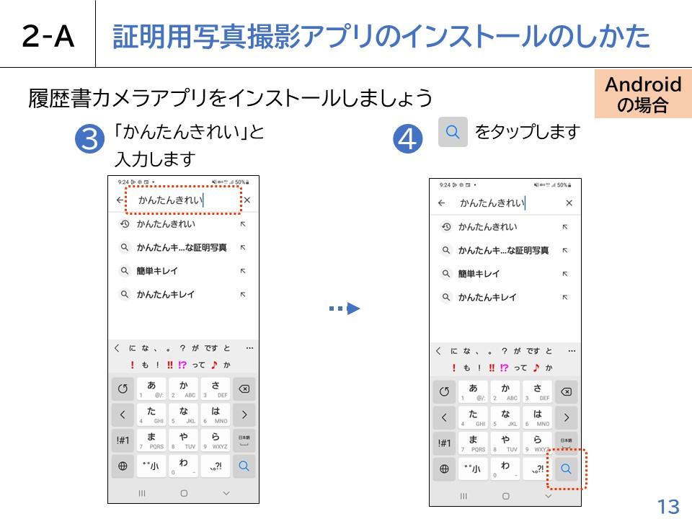
Notes:
③キーボードが出てくるので、「かんたんきれい」と入力します。
④虫眼鏡の形をした右下のマークをタップします。

Slide 16
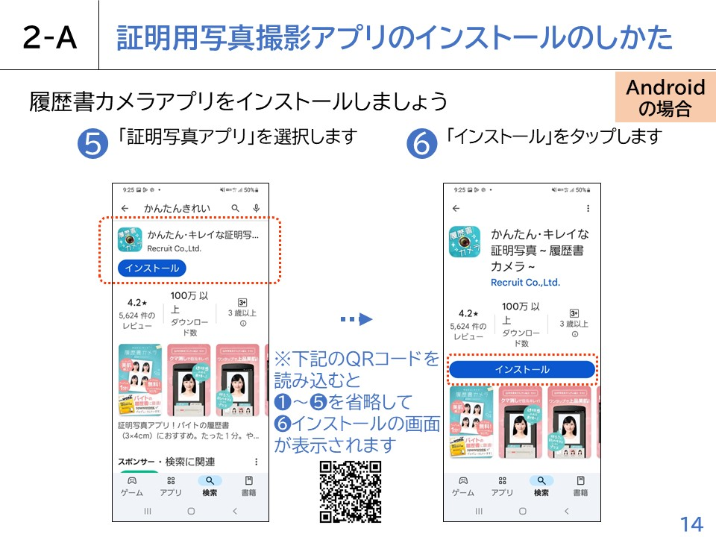
Notes:
⑤検索結果一覧から「履歴書カメラアプリ」を選択します。
⑥「インストール」をタップします。インストールが完了すると「インストール」の表示が「開く」に変わります。また、スライドの中央に掲載されているQRコードを読み取って頂くと、
⑥のインストール画面に直接接続することができますので、⑤までの工程を省略して登録することができます。
講師の皆様は、「履歴書カメラアプリ」を使わない場合、「履歴書カメラアプリ」のところをご利用になるアプリに読み替えなどして説明してください。

Slide 17
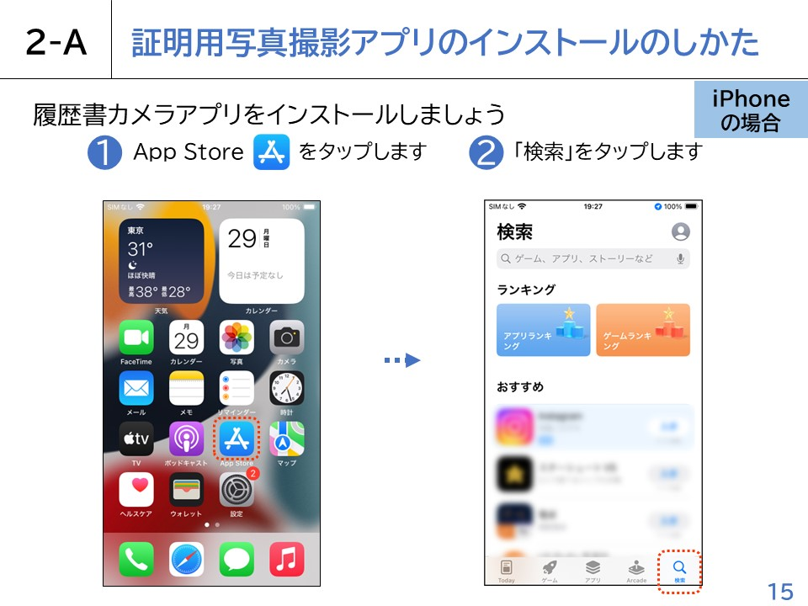
Notes:
まず、使用する履歴書カメラアプリのインストールを行います。
①App Storeをタップします。
②右下にある「検索」をタップします。

Slide 18
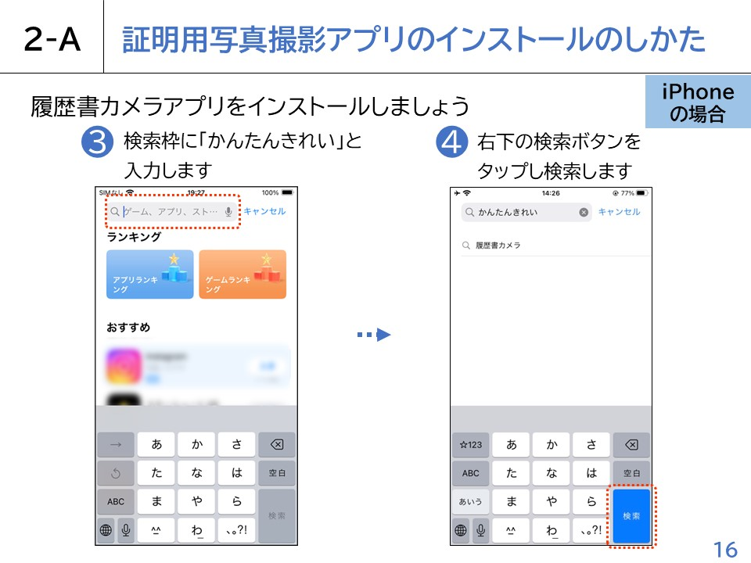
Notes:
③検索内容の入力箇所に「かんたんきれい」と入力します。
④右下の検索ボタンをタップして検索します。

Slide 19
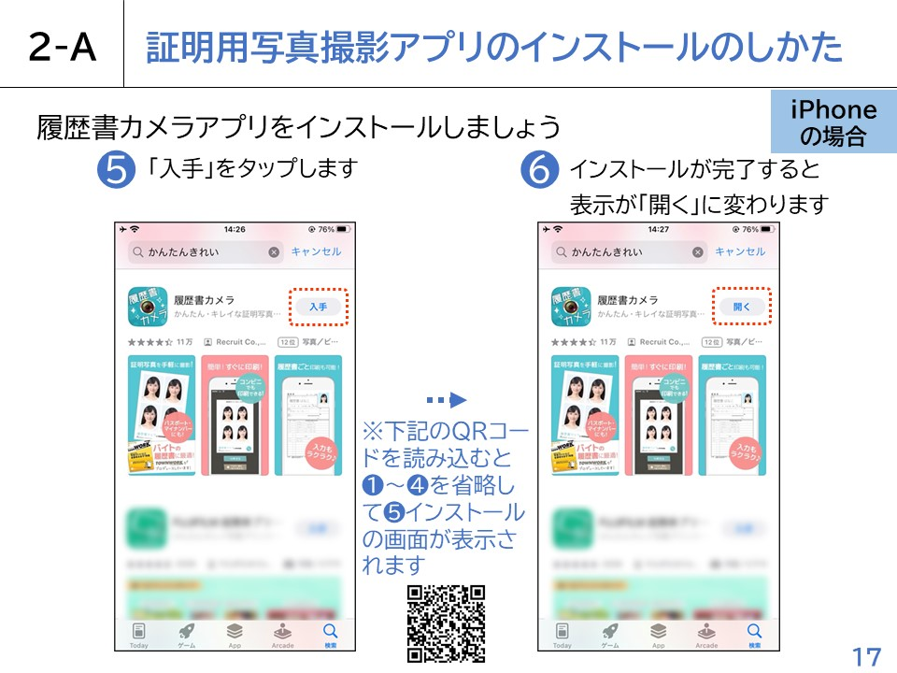
Notes:
検索結果が表示され、履歴書カメラアプリの詳細画面が表示されます。
⑤この画面で右上の「入手」と書かれたボタンをタップしインストールします。
⑥インストールが完了すると画面に「開く」のボタンが表示されます。
これでインストール完了となります。
また、Androidと同様にテキストの右上に掲載されているQRコードを読み取って頂くと、⑤のインストール画面に直接接続することができるので、④までの工程を省略して登録することができます。
【補足説明】
こちらもアプリのインストールについてもっと詳しく知りたいという受講者がいた場合、アプリについて学ぶ講座もありますので、併せてご案内ください。

Slide 20
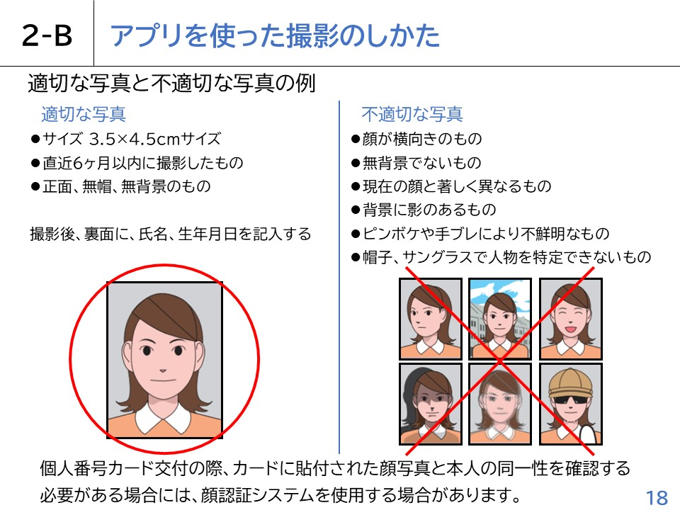
Notes:
アプリのインストールが終わりましたら、アプリを使用して、マイナンバーカードに印刷される証明用写真を撮影します。
写真は必ず「正面向き、無帽、無背景」で撮影してください。
不適切な写真だと申請が通らない場合がありますので気をつけて撮影してください。
顔の位置は適切な写真の例のように、画面とバランスを考慮してください。
背景は無背景、色は白・薄い灰色・青が望ましいです。
自分で撮影するのが難しい方は周囲の人などに手伝ってもらってもいいでしょう。
【補足説明】
講師の皆様は、講座を実施している会場の中で撮影にあたり適切な場所があれば、受講者の方を誘導してください。

Slide 21
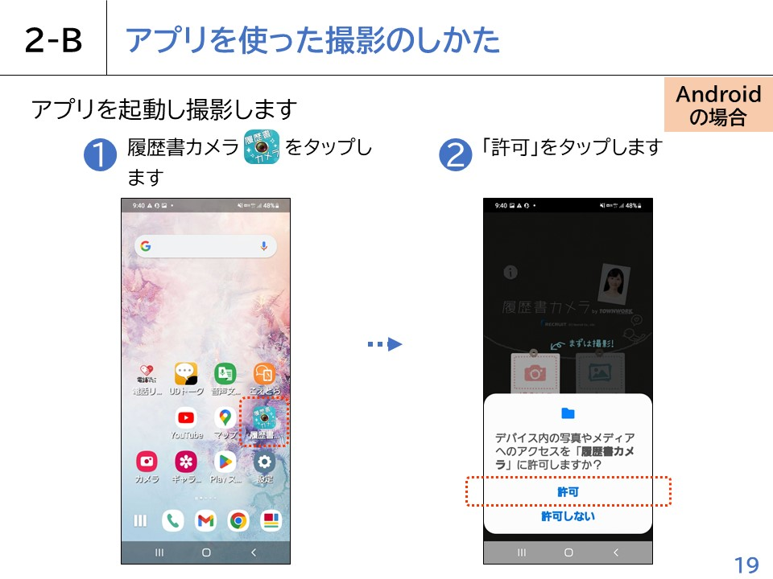
Notes:
まずはアプリを使った写真撮影のAndroid版の説明になります。
先ほどインストールした履歴書カメラアプリを使用し撮影をします。
①ホーム画面から履歴書カメラをタップします。
②デバイス内の写真やメディアへのアクセスに関するポップアップが表示されますので、「許可」をタップします。

Slide 22
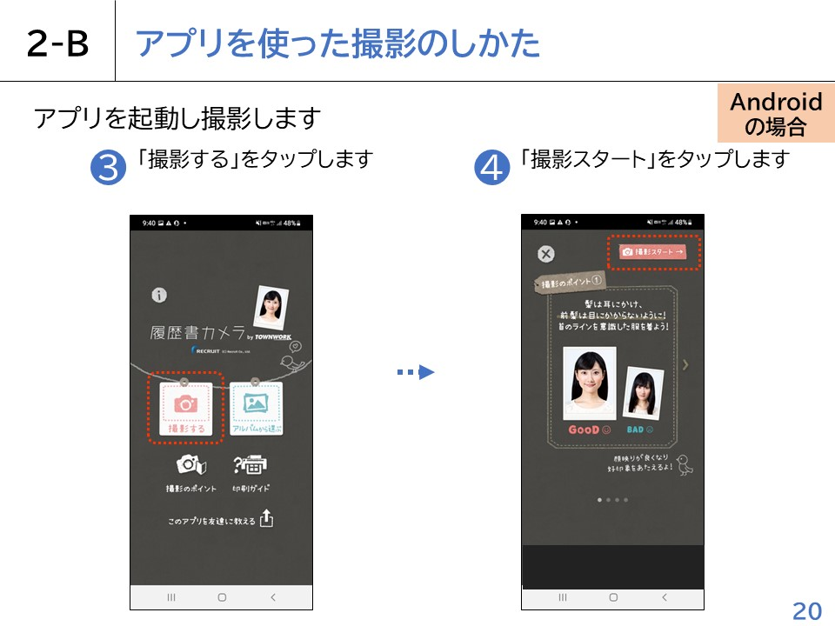
Notes:
③「撮影する」をタップします。
④「撮影スタート」をタップします。

Slide 23
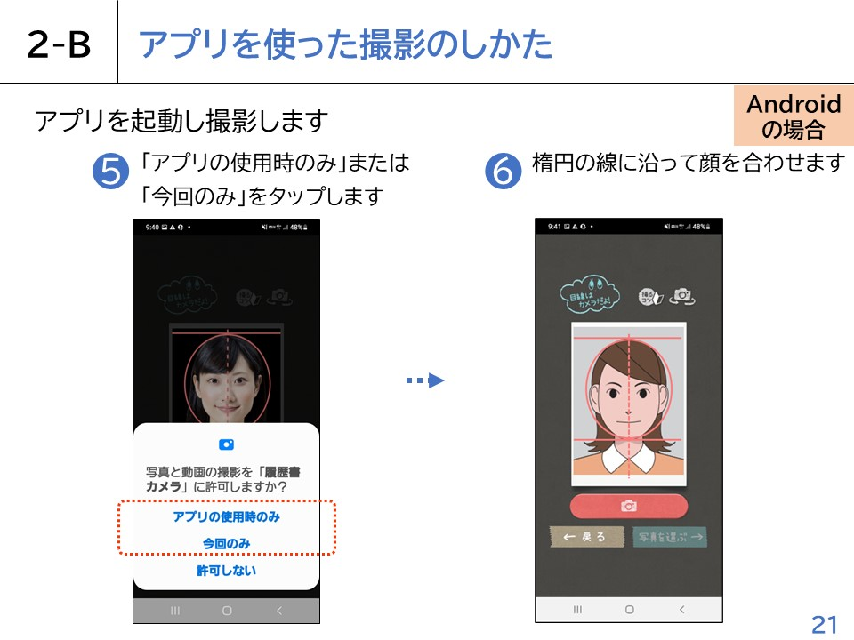
Notes:
⑤写真と動画に関するポップアップが表示されますので、「アプリの使用時のみ」または「今回のみ」をタップします。
⑥楕円の線に沿って顔を合わせます。

Slide 24
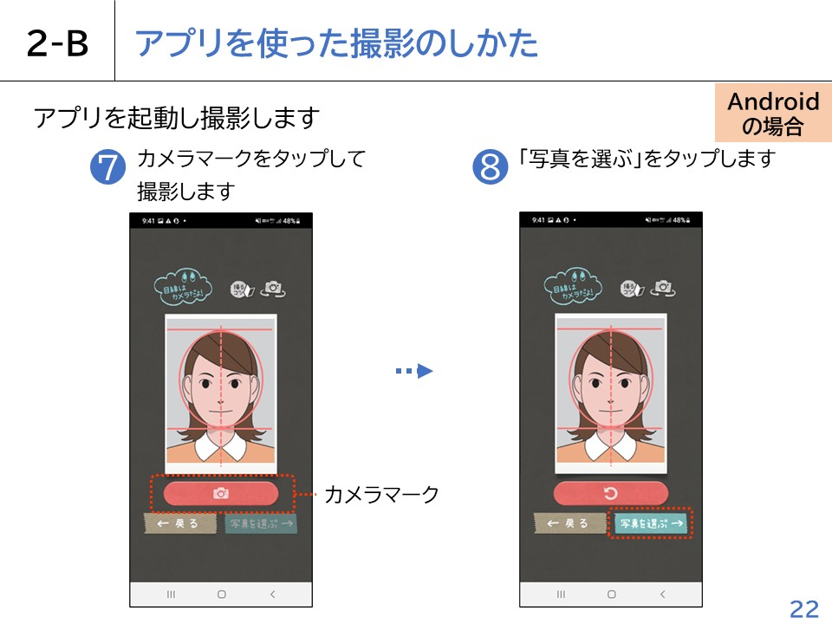
Notes:
⑦カメラマークをタップして撮影します。写真は何枚でも撮影することができます。
⑧「写真を選ぶ」をタップします。

Slide 25
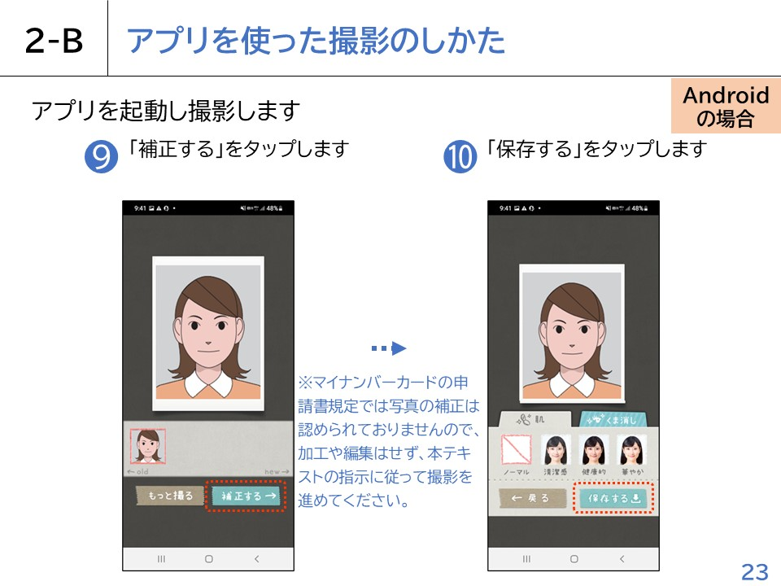
Notes:
撮影後、写真の調整や背景を選択することができますが、マイナンバーカードの申請書規定では写真の補正は認められておりませんので、加工や編集はせず、本テキストの指示に従って撮影を進めてください。
⑨「補正する」をタップします。
⑩「保存する」をタップします。
以上で証明写真の撮影は完了です。

Slide 26
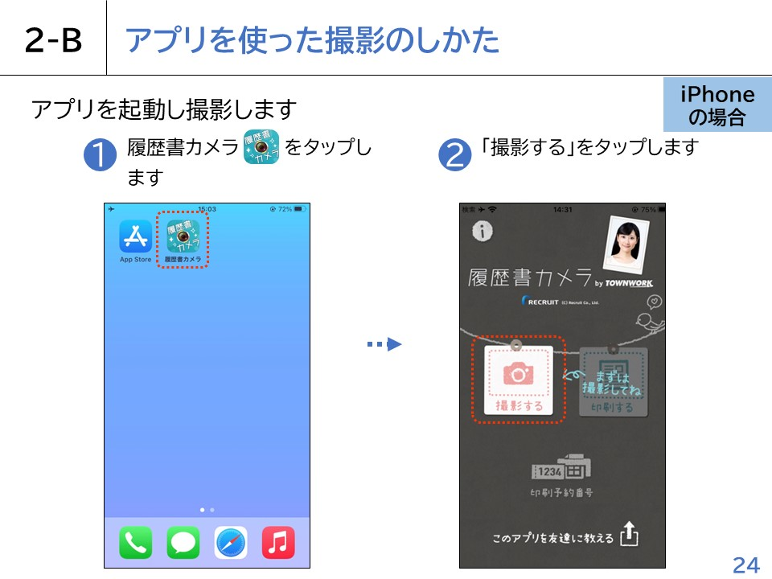
Notes:
ここからはアプリを使った写真撮影のiPhone版の説明になります。
①ホーム画面から履歴書カメラをタップし、アプリを起動します。
②「撮影する」をタップします。

Slide 27
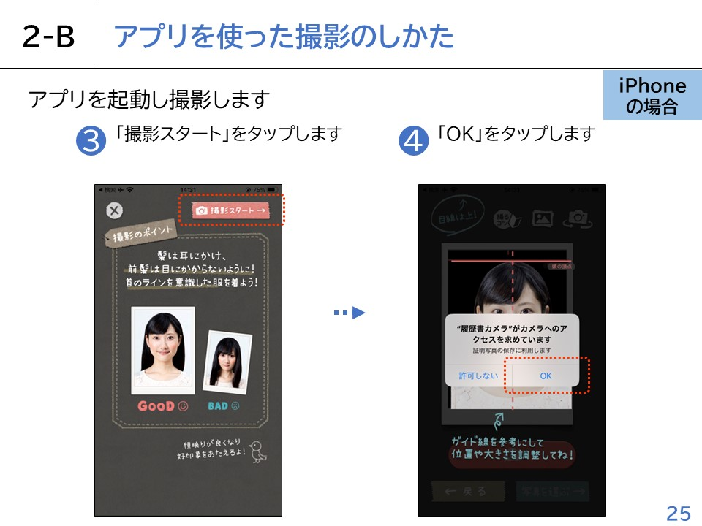
Notes:
③「撮影スタート」をタップします。
④「OK」をタップします。

Slide 28
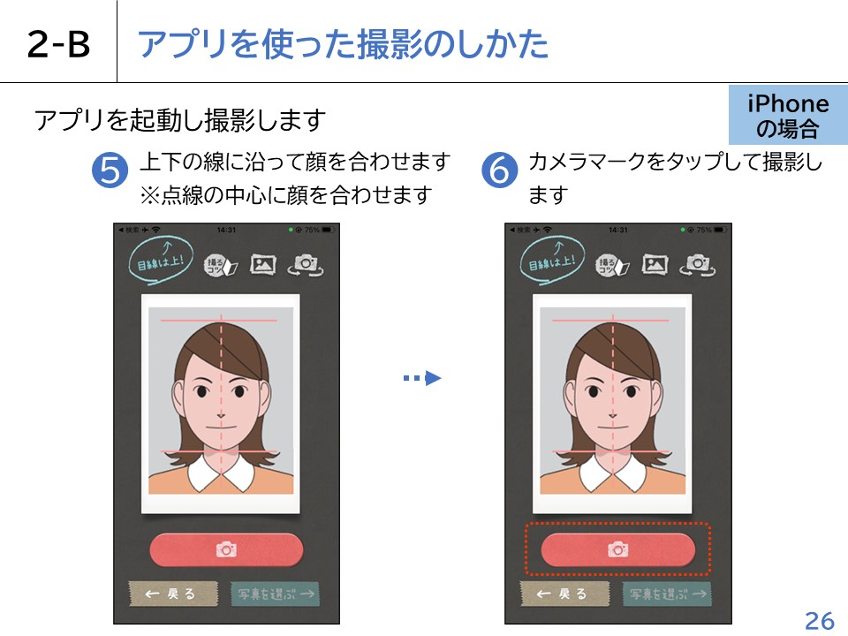
Notes:
⑤ピンクの上と下の線に顔の上下を合わせます。点線の中心に顔を合わせるようにしてください。
⑥カメラマークをタップして撮影します。気に入った写真が撮れるまで何度も撮影できます。

Slide 29
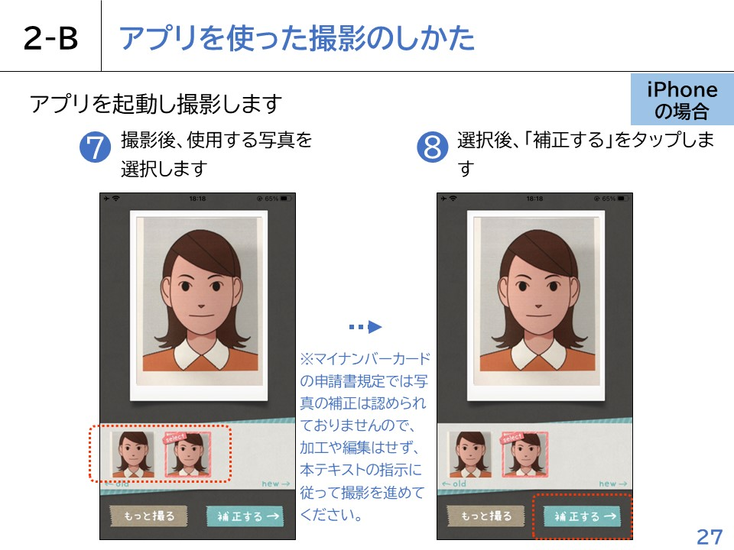
Notes:
⑦撮影が終わったら、使用する写真を選択します。
⑧写真を選択後、｢補正する」をタップします。

Slide 30
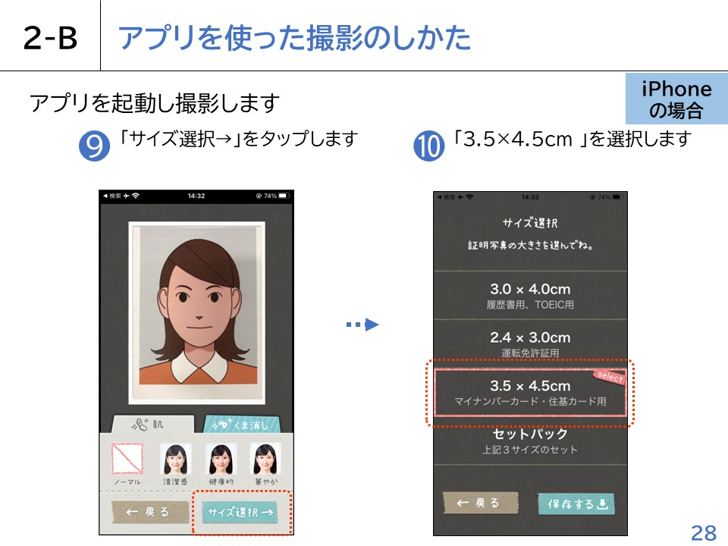
Notes:
⑨Android同様、マイナンバーカードの申請規定で写真の補正は認められていませんので、補正はせずにそのまま、「サイズ選択」をタップします。
⑩写真のサイズは｢3.5×4.5cm」を選択します。

Slide 31
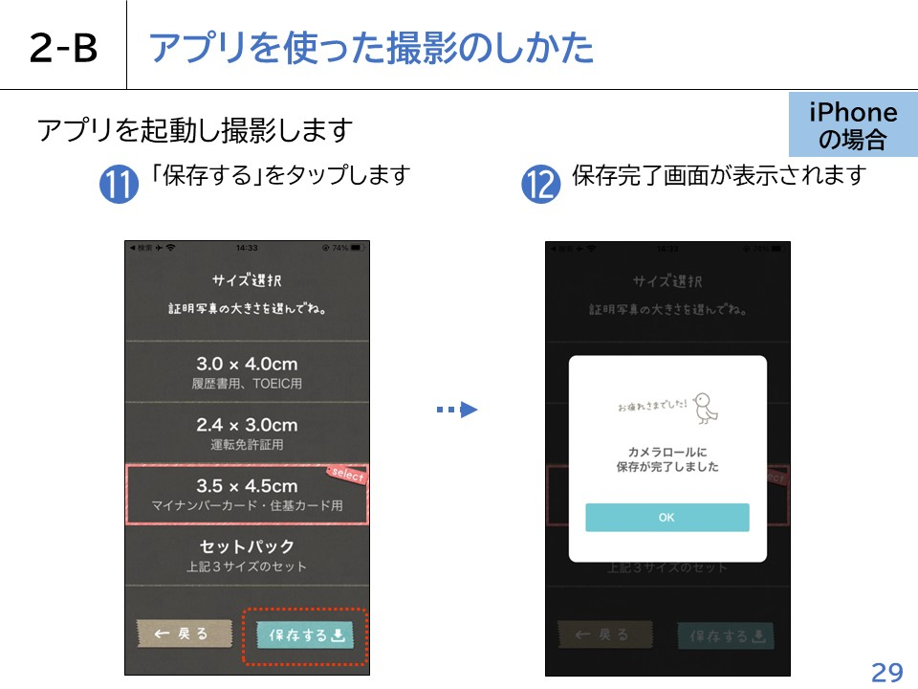
Notes:
⑪｢保存する」をタップします。
⑫保存完了画面が表示されれば撮影は完了です。

Slide 32
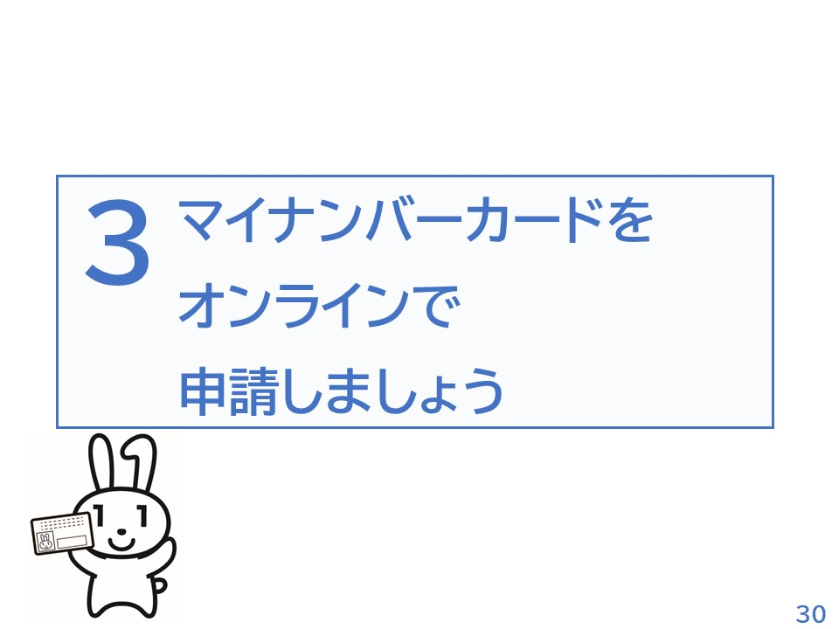
Notes:
ここではマイナンバーカード申請のためのHPに接続し、顔写真の登録、申請情報等の登録を行い、申請を進めていきます。

Slide 33
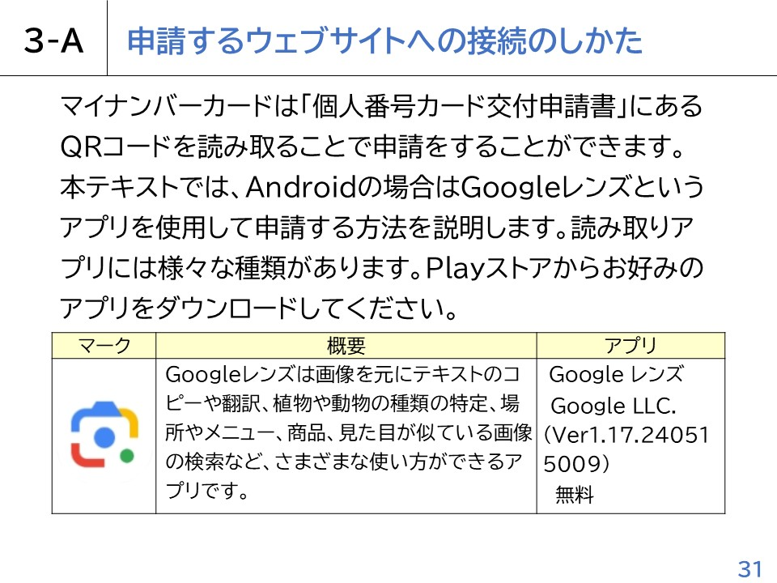
Notes:
マイナンバーカードの申請は、個人番号カード交付申請書に印刷されているQRコードを読み取ることによって申請を行います。
QRコードを読み取るアプリには様々なものがあります。お好みのアプリをダウンロードしてお使いください。
Androidのスマートフォンの場合、Googleレンズというアプリを使用して説明します。
【補足説明】
講師の皆様は、QRコード読み取りアプリの選択にあたって、受講者に対して個別のアプリの利用の強制や強い誘導等は行わないでください。

Slide 34
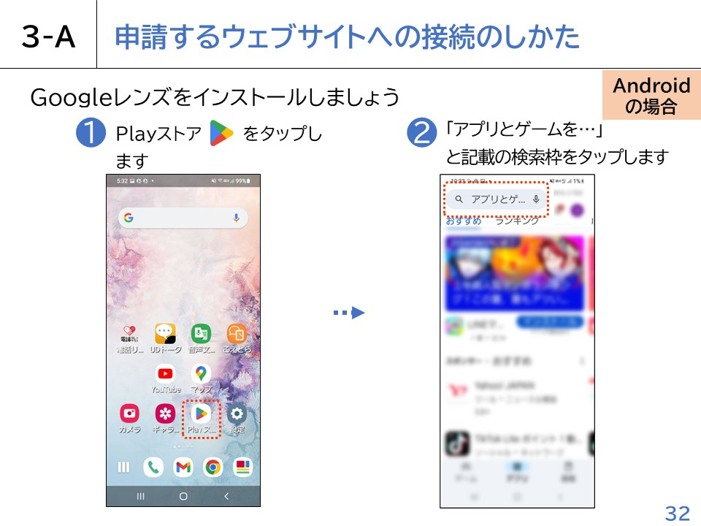
Notes:
画像から検索するには、まず最初にGoogleレンズアプリを端末にインストールする必要がありますので、最初にGoogleレンズアプリのインストールのしかたからご説明いたします。
①最初に、ホーム画面からPlayストアをタップしてください。
②画面が切り替わり、Playストアが表示されたら画面上部の「アプリやゲームを検索…」と記載されたグレーの枠をタップしてください。

Slide 35
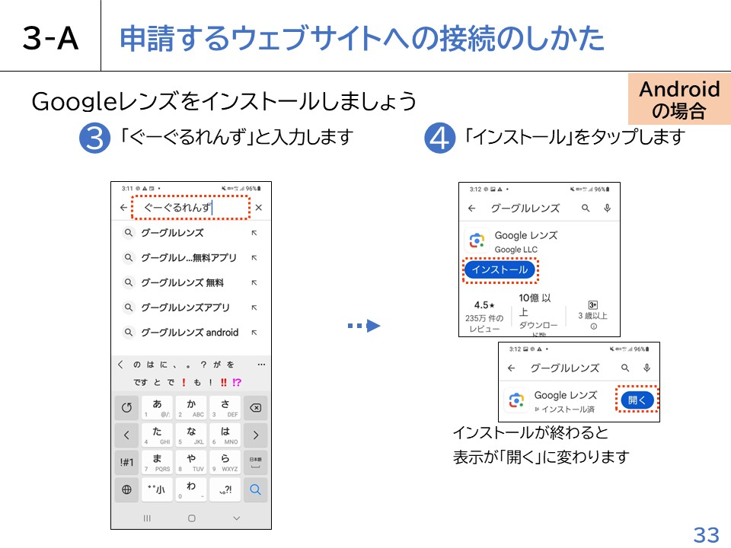
Notes:
③文字入力画面になりますので、「ぐーぐるれんず」と入力し、右下の虫眼鏡のボタンで検索すると「Googleレンズ」が表示されます。
④Googleレンズアプリの詳細画面が表示されますので、この画面で画面左上に表示される青色の「インストール」と書かれたボタンをタップしインストールします。
インストールが完了すると画面に「開く」のボタンが表示されます。
これでインストール完了となります。
【補足説明】
講師の皆様は、受講者の皆様が問題なくアプリをインストールできているかを確認してから、先に進めてください。
もし、アプリのインストールについてもっと詳しく知りたいという受講者がいた場合、アプリについて学ぶ講座もありますので、併せてご案内ください。

Slide 36
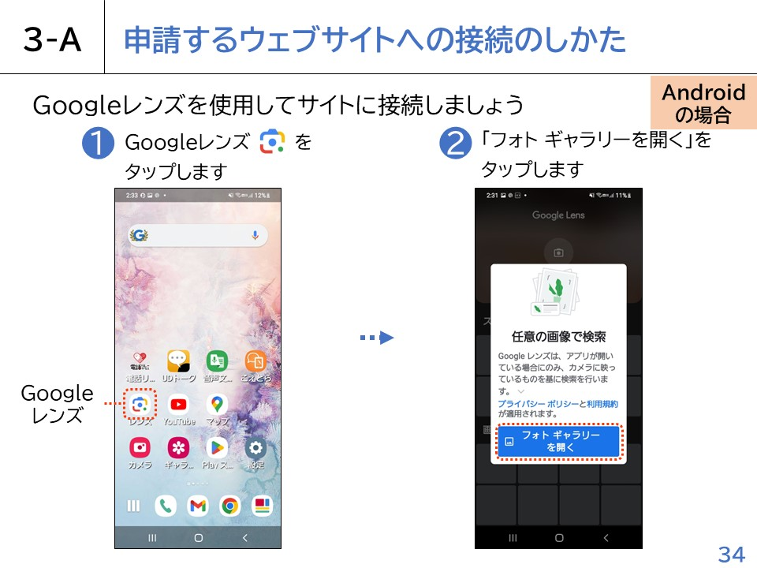
Notes:
次はGoogleレンズを使用し、マイナンバーカードを申請するためのウェブサイトへ接続をしてみましょう。
①最初にホーム画面からGoogleレンズのマークをタップするとアプリが立ち上がります。
②「フォトギャラリーを開く」をタップします。

Slide 37
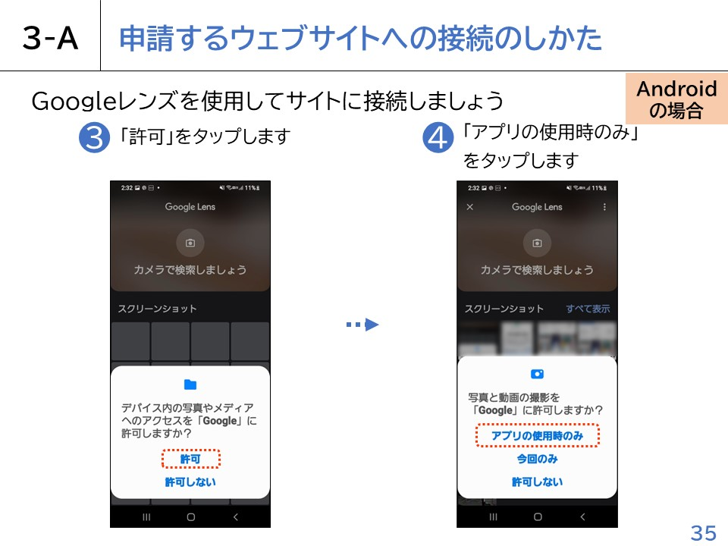
Notes:
③デバイス内の写真やメディアへのアクセスに関するポップアップには「許可」をタップします。
④写真と動画の撮影に関するポップアップには「アプリの使用時のみ」をタップします。

Slide 38
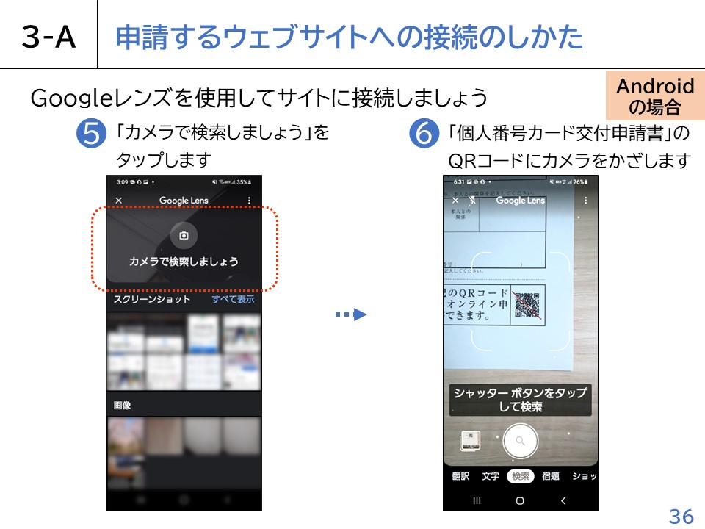
Notes:
表示が切り替わり、フォトギャラリーが表示されます。
⑤「カメラで検索しましょう」をタップします。
⑥「個人番号カード交付申請書」のQRコードにカメラをかざします。

Slide 39
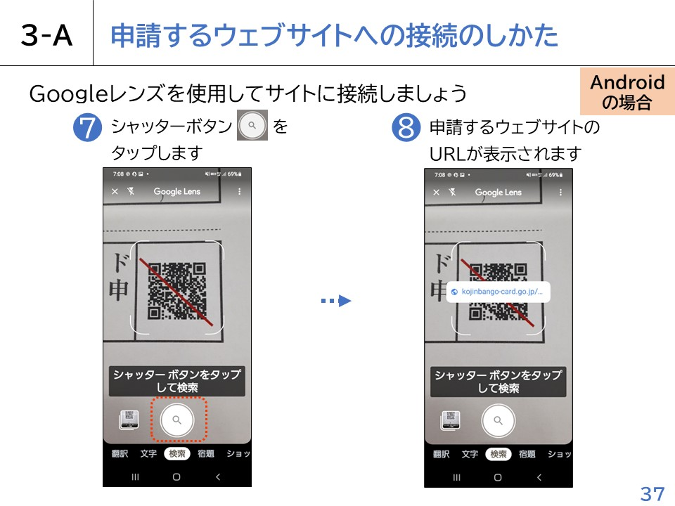
Notes:
⑦QRコードを中央に収め、シャッターボタンをタップします。
⑧QRコードを読み取ると、ウェブサイトのURLが表示されます。

Slide 40
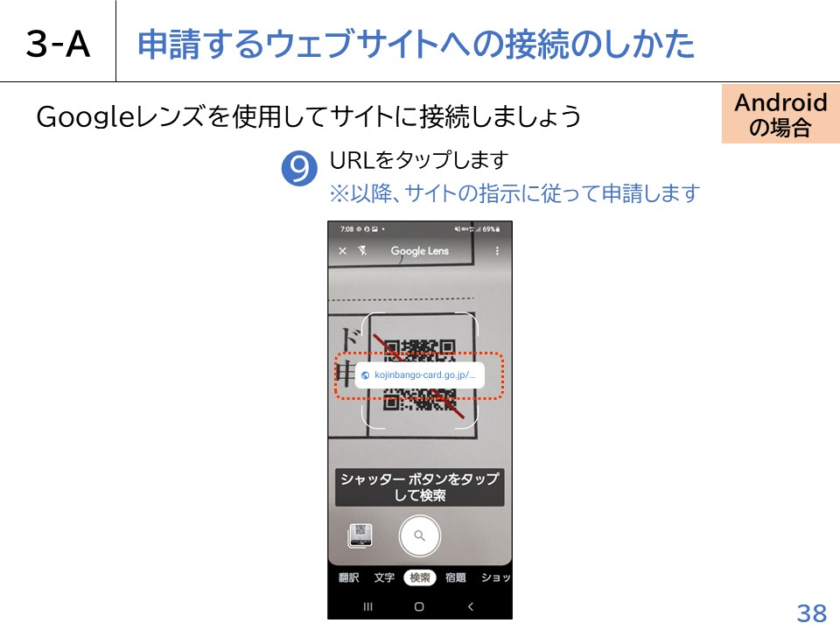
Notes:
⑨URLをタップするとマイナンバーカードの交付申請のためのサイトに接続されます。以降サイトの指示に従い、マイナンバーカードの申請を行います。

Slide 41
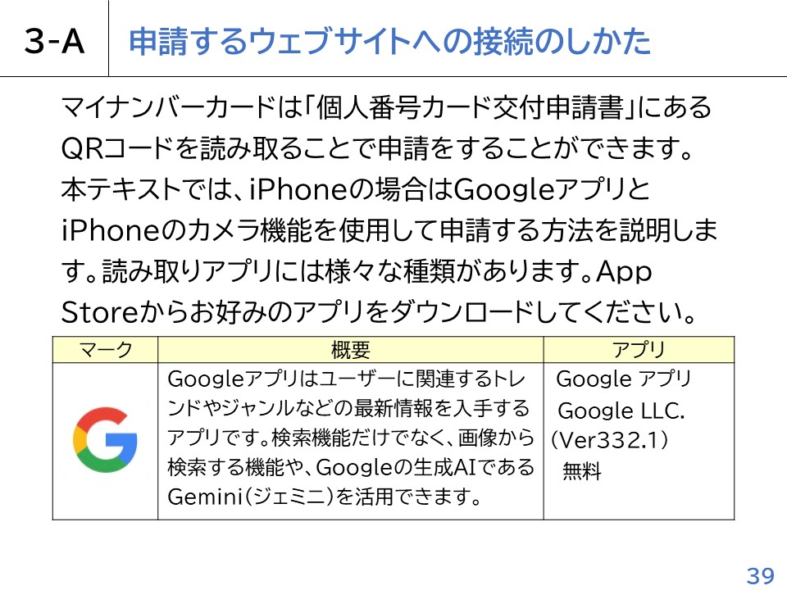
Notes:
マイナンバーカードの申請について、iPhoneの場合はGoogleアプリとiPhoneのカメラ機能を使用して説明します。
【補足説明】
講師の皆様は、QRコード読み取りアプリの選択にあたって、受講者に対して個別のアプリの利用の強制や強い誘導等は行わないでください。

Slide 42
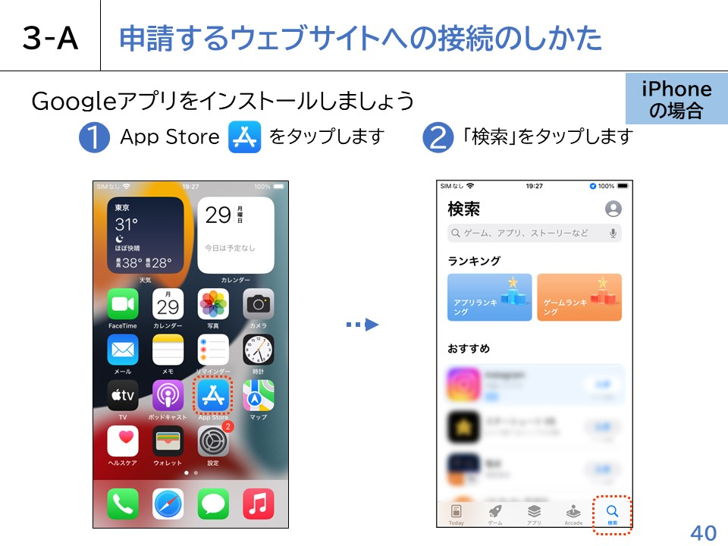
Notes:
まず最初にGoogleアプリを端末にインストールする必要がありますので、最初にGoogleアプリのインストールのしかたからご説明いたします。
①最初に、ホーム画面からApp storeをタップしてください。
②画面が切り替わり、App storeが表示されたら画面右下に表示される虫眼鏡マークの「検索」をタップします。

Slide 43
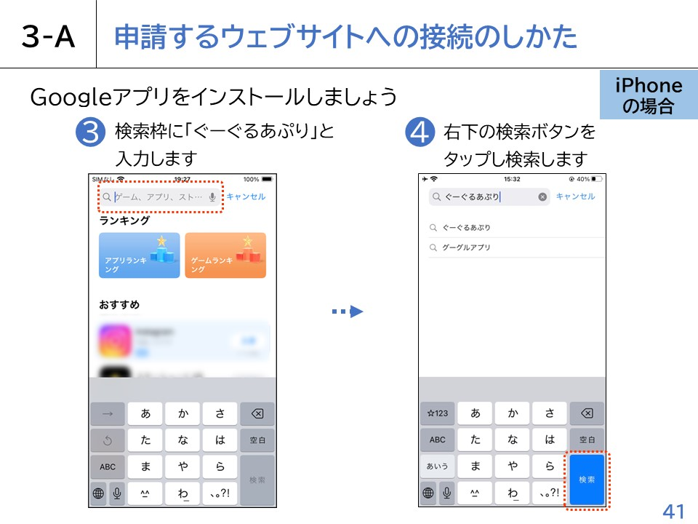
Notes:
③文字入力画面になりますので、「ぐーぐるあぷり」と入力します。
④入力後、右下の検索ボタンをタップします。

Slide 44
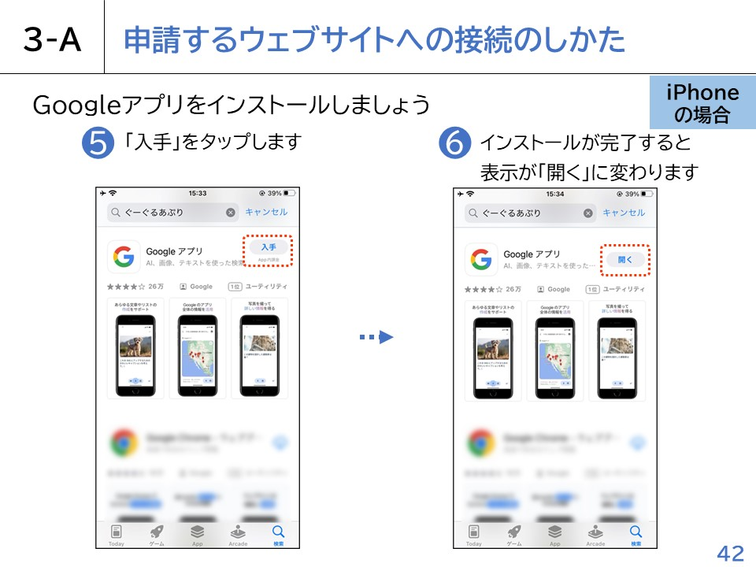
Notes:
検索結果が表示され、Googleアプリの詳細画面が表示されます。
⑤この画面で右上の「入手」と書かれたボタンをタップしインストールします。
⑥インストールが完了すると画面に「開く」のボタンが表示されます。
これでインストール完了となります。
【補足説明】
こちらもアプリのインストールについてもっと詳しく知りたいという受講者がいた場合、アプリについて学ぶ講座もありますので、併せてご案内ください。

Slide 45
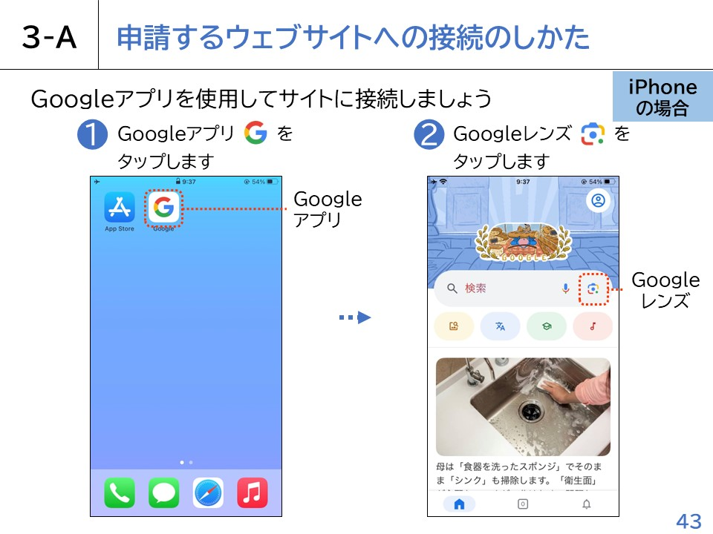
Notes:
次はGoogleアプリを使用し、マイナンバーカードを申請するためのウェブサイトへ接続をしてみましょう。
①最初にホーム画面からGoogleアプリのマークをタップするとアプリが立ち上がります。
②検索窓の右にあるGoogleレンズのマークをタップします。

Slide 46
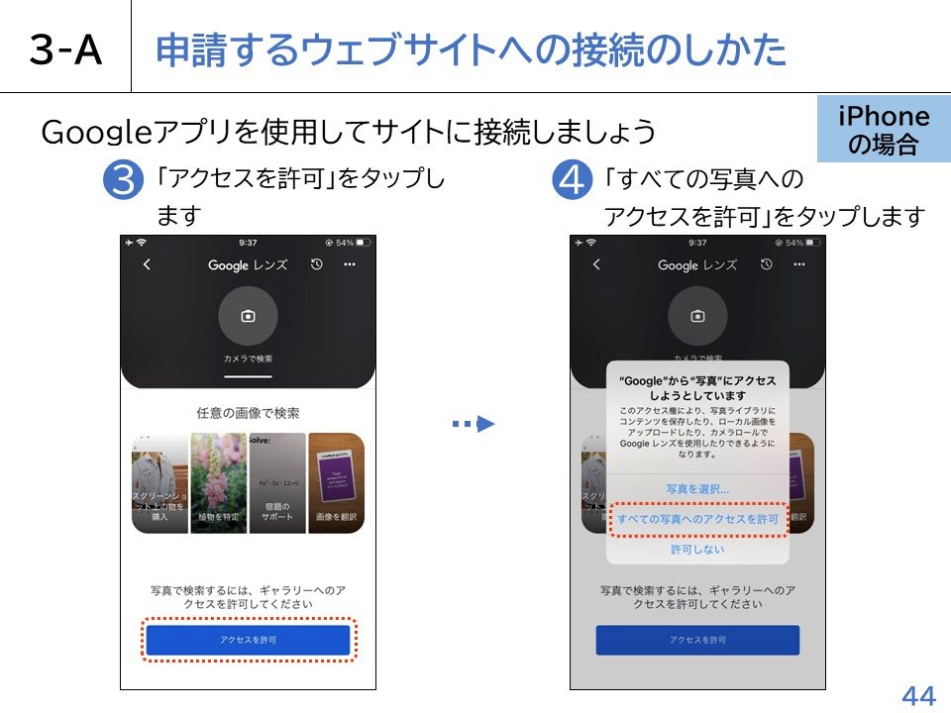
Notes:
③デバイス内の写真やギャラリーへのアクセスに関しては「アクセスを許可」をタップします。
④Googleから写真へのアクセスに関するポップアップには「すべての写真へのアクセスを許可」をタップします。

Slide 47
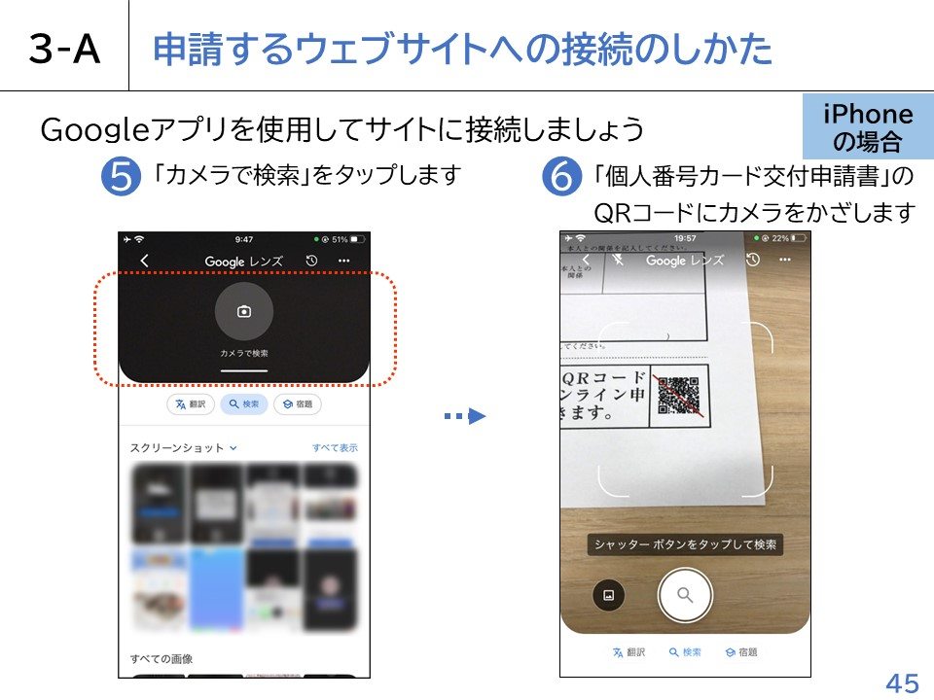
Notes:
表示が切り替わり、ギャラリーが表示されます。
⑤「カメラで検索」をタップします。
⑥「個人番号カード交付申請書」のQRコードにカメラをかざします。

Slide 48
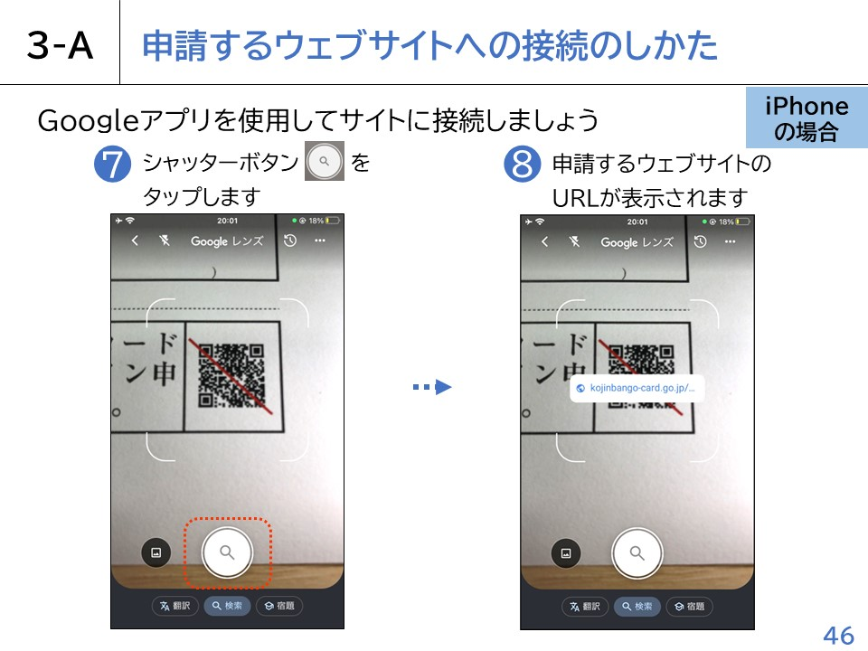
Notes:
⑦QRコードを中央に収め、シャッターボタンをタップします。
⑧QRコードを読み取ると、ウェブサイトのURLが表示されます。

Slide 49
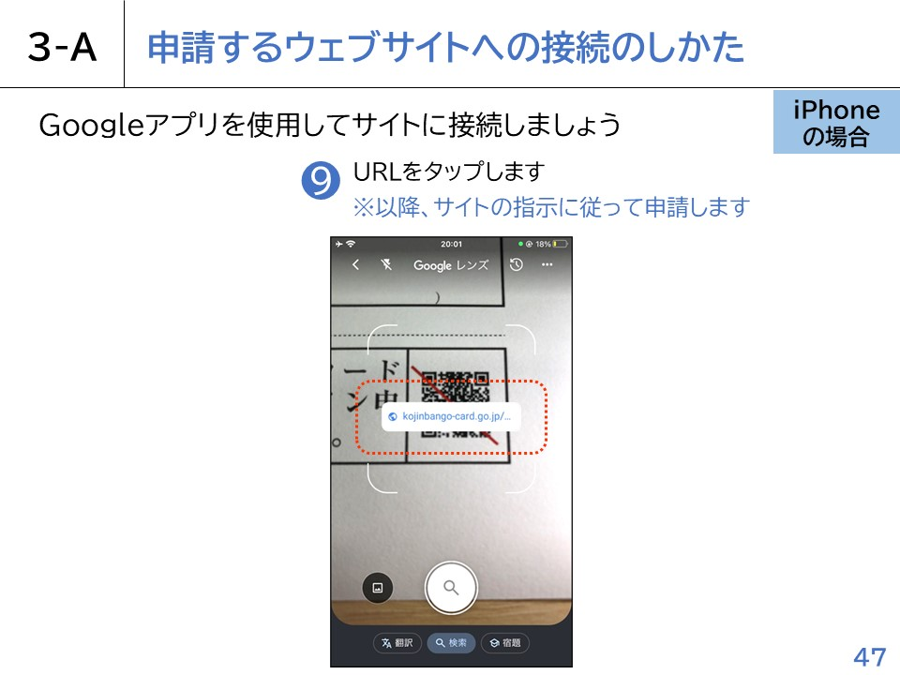
Notes:
⑨URLをタップするとマイナンバーカードの交付申請のためのサイトに接続されますので、以降サイトの指示に従い、マイナンバーカードの申請を行います。

Slide 50
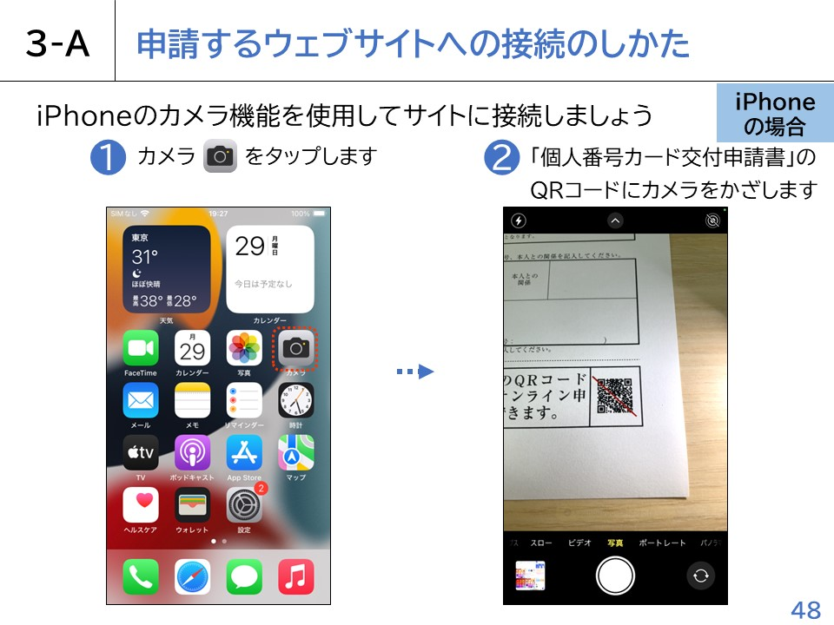
Notes:
iPhoneの場合は、iPhoneのカメラ機能を使ってウェブサイトへ接続することもできます。
①ホーム画面からカメラのマークをタップします。
②個人番号カード交付申請書に印刷されたQRコードを読み取ります。

Slide 51

Notes:
③画面上に申請するウェブサイトのURLが表示されます。
④URLをタップするとSafariが起動し、マイナンバーカード申請のページに接続されまので、以降サイトの指示に従い、マイナンバーカードの申請を行います。
ご自身で使用しているアプリがあれば、もちろんそちらをご使用いただいても構いません。

Slide 52

Notes:
QRコードを読み取ると、マイナンバーカードの交付申請のページが表示されます。
①「利用者規約」が表示されますので、内容を確認します。
②「利用者確認」にチェックマーク「✔」を入れます（チェックマークを入れないと次へ進めません）。最後に「確認」をタップします。

Slide 53

Notes:
メールアドレスの登録の画面です。表示されている項目について、順次、入力・確認をしていきます。
①申請書IDは交付申請書のQRコードからアクセスした場合、自動的に数字が入力されます。
ご自身の「個人番号カード交付申請書」に記載されている申請書IDと同じ数字が入力されていることを確認します。
②メール連絡用の氏名とメールアドレスを入力してください。
登録したメールアドレスを使用し、今後の手続きを進めますので、必ずスマートフォンで受け取れるメールアドレスを登録します。

Slide 54

Notes:
③赤枠内のアルファベットや数字を緑色の枠内に入力してください。全て入力したら「確認」をタップします。
④メールアドレス登録完了画面が表示され、先ほど登録したメールアドレスにメールが届きます。

Slide 55

Notes:
メールアドレスの登録完了後、「【個人番号カード】申請情報登録URLのご案内」という件名のメールが届きます。
⑤メールを開いて、記載してあるURL（青い文字の部分）をタップします。
【補足説明】
講師の皆様は、メールが届かない場合は、登録したメールアドレスに間違いがないか、受講者の方に確認いただくよう説明してください。
それでも届かない場合はメールの設定の問題かもしれませんので、地方公共団体情報システム機構（J-LIS）のサイトのFAQを参考にしてください。
マイナンバーカード総合サイトで検索できます。

Slide 56

Notes:
①【個人番号カード】申請情報登録URLのご案内メールのURLをタップすると、顔写真の登録ページに移ります。
こちらではスマートフォンに保存してあるご自身の顔写真を登録します。
②画面を下にスクロールし、「こちら」をタップします。

Slide 57

Notes:
③顔写真のチェックポイントが表示されますので、内容を確認します。
④確認後、赤枠内の三角マークをタップして戻ります。

Slide 58

Notes:
⑤「アップロード」をタップします。
⑥顔写真用の写真を選択します。

Slide 59

Notes:
⑦「確認」をタップします。
⑧顔写真が表示されますので、表示された写真が正しいか確認します。

Slide 60

Notes:
⑨写真を確認後、確認事項が3か所ありますので、内容を確認の上チェックを入れます。その後、「登録」をタップします。
以上で顔写真の登録は完了です。

Slide 61

Notes:
顔写真の登録後、申請者の情報登録を行います。
①申請情報登録の画面が表示されます。
②生年月日を入力します。

Slide 62

Notes:
③電子証明書は、e-taxによる確定申告やコンビニでの各種証明書取得等のオンラインでの行政サービスを利用される場合に必要となります。発行を希望しない場合は「不要」にチェックを入れます。
④マイナンバーカードの裏面に、点字の氏名を入れることを希望する方は、「希望する」にチェックを入れます。

Slide 63

Notes:
⑤入力した情報を確認し、チェックを入れます。
⑥入力が終わったら「確認」をタップします。

Slide 64

Notes:
⑦登録した内容の確認画面が表示されます。登録した内容に間違いがないことを確認します。
⑧「登録」をタップします。

Slide 65

Notes:
⑨｢申請情報登録完了」の画面が表示されます。

Slide 66

Notes:
⑩申請の操作が終わると申請受付の登録完了メールが届きます。
「【個人番号カード】申請受付完了のお知らせ」という件名で届きます。
メールの内容を見て、申請受付が完了したことを確認してください。
これで、マイナンバーカードの申請は完了です。

Slide 67

Notes:
申請してからおおよそ１ケ月後に、お住まいの市区町村から交付通知書（はがき）が自宅に郵送されます。届いたら市区町村の窓口でお受け取りください。
交付通知書には、「交付場所、受け取り時に必要なもの、交付期限」が記載されています。
通知書記載の内容をよく読んで、期限までに取りに行くようにしてください。
交付窓口では、本人確認およびマイナンバーカードへの暗証番号の設定を行い、マイナンバーカードを受け取ります。
マイナンバーカードの申請が、一定期間内に集中したり、市区町村の窓口が混雑したりしている場合には、１ケ月以上時間がかかることもあります。
【補足説明】
講師の皆様は、交付通知書が届いたら、必ず内容確認を行うよう受講者に説明してください。
また、申請したマイナンバーカードの受け取り場所については、交付通知書に記載されています。
本講座を実施した場所で受け取れるわけではないことを受講者の方にご理解いただくよう説明してください。

Slide 68

Notes:
最後に、マイナンバーカードに関するお問い合わせ先の案内です。
今回はマイナンバーカードの申請方法に関する説明でしたが、マイナンバーカードに関してご不明な点があった場合は、マイナンバー総合フリーダイヤル、FAX、お問い合わせフォームにお問い合わせください。
マイナンバー総合フリーダイヤルの受付は、平日は9:30から20:00までです。
土日祝日は9:30から17:30までです。
但し、マイナンバーカードの紛失や盗難によるカードの一時利用停止については、24時間365日受け付けています。
また、マイナンバーカードは運転免許証と同じで有効期限がありますのでご注意ください。
マイナンバーカードの有効期限は、18歳以上の方はマイナンバーカードの発行から10回目の誕生日です。
電子証明書も有効期限があり、こちらはマイナンバーカード発行後5回目の誕生日までとなります。
有効期限が近付くと、地方公共団体情報システム機構（J-LIS）から有効期限通知書が自宅に郵送されてきます。内容を確認し、更新の手続きを行ってください。
以上でマイナンバーカードの申請のしかたについての講座は終了となります。

